Slide 1
PROJEKTARBEIT · TEIL 1 · 28. OKTOBER 2026
Verkehrsunfälle in Zürich
Von offenen Daten zu
nachvollziehbaren Antworten.
Eine reproduzierbare Python-/SQL-Pipeline
für registrierte Unfälle von 2011–2025.
70’767
15
3
registrierte Unfälle
Unfalljahre
Forschungsfragen
Ruben Souto · Issa Fawaz · Drin Muslija
ZHAW · Data Engineering HS26 · Souto / Fawaz / Muslija
01
Notes:
Worum geht es?
Richtzeit: 35 Sekunden
Wir untersuchen polizeilich registrierte Verkehrsunfälle in der Stadt Zürich. Unser Ziel ist einerseits eine nachvollziehbare Data-Engineering-Pipeline und andererseits die Beantwortung von drei Forschungsfragen. Dafür verwenden wir 70’767 Unfälle von 2011 bis 2025. Wir beschreiben diesen registrierten Bestand. Eine Prognose oder ein individuelles Unfallrisiko berechnen wir in Teil 1 nicht.
Verstehen: Eine Zeile ist ein Unfall, nicht eine verletzte Person oder eine Fahrt.

Slide 2
01 · KONZEPTIONALISIERUNG
Drei Fragen verbinden Technik und Analyse
Ausgangslage: Unfälle verursachen Schäden. Offene Daten machen Muster untersuchbar.
F1 Wann?
F2 Mit welcher Beteiligung?
F3 Was verändert sich?
Tageszeit und Wochentag
Stundenanteile vergleichen;
H1 prüft Unterschiede.
Beteiligung und Schwere
bei Personenschadenunfällen
Drei Vergleiche; H2.
Anzahl und Zusammensetzung
über die Jahre
Jahresreihen und Anteile.
Engineering-Ziel: dieselbe Quelle mit denselben Regeln nachvollziehbar auswerten.
ZHAW · Data Engineering HS26 · Souto / Fawaz / Muslija
02
Notes:
Problemstellung und Forschungsfragen
Richtzeit: 55 Sekunden
Unsere drei Fragen bestimmen die Umsetzung. Erstens: Wie unterscheiden sich Unfälle nach Tageszeit und Wochentag? Zweitens: Gibt es bei Personenschadenunfällen einen Zusammenhang zwischen Beteiligung und Schwere? Drittens: Wie verändern sich Anzahl und Zusammensetzung über die Jahre? Für die ersten beiden Fragen nutzen wir Hypothesentests, für die dritte eine deskriptive Zeitreihe. Der Engineering-Beitrag ist die kontrollierte Kette von der Quelle bis zum Ergebnis. So lassen sich unsere Zahlen auf einen bestimmten Datenstand und klare Regeln zurückführen.
Verstehen: Jede technische Komponente muss eine dieser Fragen oder die Reproduzierbarkeit unterstützen.

Slide 3
02 · DATENGRUNDLAGE
Eine Zeile entspricht einem registrierten Unfall
Open Data Zürich · Datenlieferant: Bundesamt für Strassen ASTRA
Was ist enthalten?
Bruch in der Erfassung
Unklare Definition
2011–2025 · 36 Rohspalten
Zeit, Schwere, Unfallart
Beteiligung und Koordinaten
70’767 eindeutige Unfall-IDs
Ab Juli 2015 werden auch
Bagatellunfälle gemeldet.
Gesamtzahlen über diesen
Bruch vorsichtig vergleichen.
Beteiligung ist im Katalog auf
Personenschäden bezogen;
positive Werte auch bei
Sachschäden vorhanden.
→ F2 nur Personenschäden.
Keine Daten zum Verkehrsaufkommen → keine Unfallrisiken pro Fahrt oder Kilometer.
Daten: Open Data Zürich / Bundesamt für Strassen ASTRA · Snapshot 13.10.2026
ZHAW · Data Engineering HS26 · Souto / Fawaz / Muslija
03
Notes:
Quelle und Aussagegrenzen
Richtzeit: 60 Sekunden
Die Quelle stammt aus dem Open-Data-Katalog der Stadt Zürich, Datenlieferant ist das ASTRA. Der Rohbestand enthält 36 Spalten. Wichtig sind zwei fachliche Befunde. Ab Juli 2015 wurden auch Bagatellunfälle gemeldet; ein Sprung der Gesamtzahl kann deshalb durch die Erfassung entstehen. Ausserdem beschreibt der Katalog die Beteiligungsfelder mit Bezug auf Personenschäden, während auch Sachschadenzeilen positive Werte besitzen. Die Ursache haben wir nicht geklärt. Wir erhalten die Werte und beschränken F2 vorsichtig auf Personenschadenunfälle. Das ist eine begründete Abgrenzung und keine behauptete Reparatur der Quelle.
Verstehen: Nicht registrierte Unfälle fehlen. Auffällige Daten sind nicht automatisch bewiesene Fehler.

Slide 4
03 · ENTWURF DES LEBENSZYKLUS
Eine lokale Batch-Pipeline mit klarer Herkunft
Generation liegt ausserhalb unseres Projekts; die eigene Verarbeitung beginnt beim Bezug.
01
02
03
04
05
Generation
›
Ingestion
›
Storage
›
Transformation
›
Serving
Polizei / ASTRA
Erfassung
CSV + Metadaten
Snapshot + Hash
Raw-Dateien erhalten
CSV und SQLite
Profil, Typen, Features
Qualitätsbericht
SQL / Notebooks
Diagramme und Folien
Unterströmungen: Sicherheit · Governance · DataOps · Orchestrierung · Software Engineering
Storage begleitet mehrere Phasen; die Reihenfolge ist kein starres Wasserfallmodell.
ZHAW · Data Engineering HS26 · Souto / Fawaz / Muslija
04
Notes:
Data-Engineering-Lebenszyklus
Richtzeit: 65 Sekunden
Die Daten entstehen durch die polizeiliche Erfassung und das ASTRA-System. Wir übernehmen die veröffentlichten Daten als kontrollierten Snapshot. Raw-Dateien bleiben erhalten; die Transformation erzeugt eine bereinigte CSV, die wir in SQLite speichern. Die Analyse liest aus SQLite und erzeugt Ergebnisse. Die Grafik zeigt die Verantwortungen der Phasen, nicht eine starre zeitliche Reihenfolge: Speicherung findet mehrfach statt. Quer dazu laufen unter anderem Datenqualität, Sicherheit und Nachvollziehbarkeit. Die Pipeline orchestriert die Schritte und stoppt bei Fehlern. Serving bedeutet hier SQL, Notebooks und Ergebnisartefakte; ein eigener Dienst bleibt ausserhalb von Teil 1.
Verstehen: Unser tatsächlicher Datenfluss: Download → Raw → Transformation → CSV → SQLite → Analyse.

Slide 5
04 · INGESTION
Ein Snapshot schützt vor unbemerkten Datenwechseln
Standardlauf offline · Ein neuer Download ist eine bewusste Entscheidung.
1 Beschaffen und festhalten
2 Vor der Verarbeitung prüfen
Öffentliche CSV und Katalogmetadaten
Abrufzeit, Quelle und SHA-256 speichern
Rohdaten unverändert aufbewahren
Neue Downloads als separaten Snapshot
Datei und Metadaten vorhanden?
Dateigrösse und Prüfsumme passend?
CSV-Struktur und Pflichtfelder gültig?
Bei Abweichung sichtbar abbrechen.
SHA-256 bestätigt Dateiintegrität – nicht die fachliche Richtigkeit der Unfalldaten.
Nachweis: ingestion.py · data/raw/source_metadata.json
05
ZHAW · Data Engineering HS26 · Souto / Fawaz / Muslija
Notes:
Ingestion und Snapshot
Richtzeit: 45 Sekunden
Die Ingestion beschafft die CSV und hält ihren Ursprung fest. Ein Snapshot ist eine gespeicherte Version der Quelle. Die Prüfsumme ist wie ein digitaler Fingerabdruck: Ändern sich Bytes, passt sie nicht mehr. Dadurch vermeiden wir, dass unterschiedliche Gruppenmitglieder unbemerkt verschiedene Datenstände analysieren. Der Standardlauf nutzt den vorhandenen Snapshot offline. Ein bewusster Refresh legt einen neuen Datenstand separat ab. Eine gültige Prüfsumme beweist allerdings nur Integrität, nicht, dass jede Unfallmeldung inhaltlich stimmt.
Verstehen: Raw wird erhalten; bei einem Fehler wird nicht still ein neuer Datenstand heruntergeladen.

Slide 6
05 · STORAGE
SQLite passt zu unserem tatsächlichen Arbeitsumfang
Lokale Analyse · ein kontrollierter Schreibprozess · überwiegend lesende Abfragen
CSV
SQLite · gewählt
PostgreSQL
Einfacher Austausch
Originalformat der Quelle
Keine Datenbankregeln
→ Raw und Export
SQL in einer portablen Datei
Primärschlüssel + CHECKs
Transaktionaler Aufbau
Kein Serverbetrieb nötig
Zentraler Mehrnutzerbetrieb
Viele parallele Schreibzugriffe
Dafür wären Server und
Betrieb zusätzlich nötig.
Relational: feste Spalten, eindeutige Unfall-ID und SQL-Aggregationen für F1–F3.
Begründung: sqlite.org/whentouse.html · Schema: src/de_projekt/schema.sql
ZHAW · Data Engineering HS26 · Souto / Fawaz / Muslija
06
Notes:
Warum SQLite?
Richtzeit: 60 Sekunden
Wir haben CSV, SQLite und PostgreSQL verglichen. CSV bewahrt das Originalformat, bietet aber keine Datenbank-Constraints. SQLite erlaubt SQL, eindeutige Schlüssel und geprüfte Wertebereiche in einer einzigen Datei. Für 70’767 Zeilen mit einem kontrollierten Ladeprozess und anschliessenden Leseanalysen reicht das aus. PostgreSQL wäre eine Option bei einer zentralen Datenbank mit vielen parallelen Schreibzugriffen. Diese Anforderung haben wir nicht. Jedes Teammitglied nutzt eine lokale Kopie; wir bearbeiten nicht gleichzeitig eine geteilte SQLite-Datei. Die relationale Struktur passt, weil jede Zeile einen Unfall mit fester ID und vergleichbaren Merkmalen beschreibt.
Verstehen: SQLite ist eine Datenbank, keine Excel-Datei. Auswahl nach Bedarf begründen, nicht nach Prestige.

Slide 7
06 · TRANSFORMATION TEIL 1
Bereinigen heisst auch: begründet nichts löschen
Profilbefund: keine leeren Felder, geprüften NA-Marker oder Duplikate im Snapshot.
Von 36 auf 22 Spalten
Drei nachvollziehbare Features
19 Originalfelder + 3 neue Merkmale
Explizite Zahlen-, Text- und boolesche Typen
Sprachredundanzen nur im Export entfernen
Keine Zeilen löschen, nichts imputieren
Unbekannt bleibt NULL; ungültig → Abbruch
is_weekend: Samstag / Sonntag
time_period: vier Sechs-Stunden-Blöcke
vulnerable_road_user: Fussgänger ODER Velo
H1 nutzt Wochenende × Originalstunde;
die anderen Features ergänzen den Bestand.
70’767 hinein → 70’767 hinaus · Regeln und Prüfsummen stehen im Qualitätsbericht.
ZHAW · Data Engineering HS26 · Souto / Fawaz / Muslija
07
Notes:
Datenprofil, Bereinigung und Features
Richtzeit: 60 Sekunden
Das Datenprofil untersucht zunächst Qualität und Wertebereiche. Im aktuellen Snapshot fehlen keine Felder und es gibt keine doppelten Unfall-IDs. Deshalb löschen wir keine Zeilen und erfinden keine fehlenden Werte. Wir wählen 19 Originalfelder, setzen Datentypen und ergänzen drei Merkmale. is_weekend fasst Samstag und Sonntag zusammen; time_period bildet vier Sechs-Stunden-Blöcke. vulnerable_road_user verknüpft Fussgänger- oder Velobeteiligung. Das letzte Merkmal ist eine ergänzende Gruppierung und kein eigener Test im aktuellen Ergebnis. Die Rohdaten enthalten weiterhin alle Originalspalten. Ein Qualitätsbericht dokumentiert Auswahl, Regeln und unveränderte Fallzahl.
Verstehen: Bereinigung kann Typisierung und Validierung bedeuten. 0 bedeutet nein, NULL bedeutet unbekannt.

Slide 8
07 · SKALIERBARKEIT
Zehnmal mehr Daten brauchen rund zehnmal so lange
Gemessen: echter Snapshot vervielfacht, unveränderte Pipeline · Storage ≈ 70 % der Zeit
Faktor
Unfälle
Transformation
Storage
Total
Arbeitsspeicher
1×
70’767
1,4 s
3,5 s
5,2 s
304 MB
2×
141’534
2,9 s
6,2 s
9,6 s
440 MB
5×
353’835
7,1 s
18,9 s
27,1 s
966 MB
10×
707’670
14,1 s
39,9 s
56,2 s
1’835 MB
Grenze ist der Arbeitsspeicher: Mit 8 GB reicht der Entwurf für das 30- bis 40-Fache.
Nachweis: src/de_projekt/benchmark.py · data/processed/scaling_benchmark.csv · macOS (Apple Silicon), Python 3.14.7, 26.10.2026
ZHAW · Data Engineering HS26 · Souto / Fawaz / Muslija
08
Notes:
Skalierbarkeit gemessen
Richtzeit: 45 Sekunden
Skalierbarkeit haben wir nicht nur behauptet, sondern gemessen. benchmark.py vervielfacht den echten Snapshot mit neuen, eindeutigen Unfall-IDs und schickt ihn durch die unveränderte Pipeline. Zehnmal mehr Daten brauchen rund zehnmal so lange: Die Laufzeit wächst also etwa linear. Storage braucht rund 70 Prozent der Zeit, weil wir jeden Wert nach dem Speichern kontrollieren. Diese Sicherheit ist uns wichtiger als Tempo.
Die eigentliche Grenze ist der Arbeitsspeicher, rund 170 MB je 70’000 Unfälle. Mit 8 GB reicht der Entwurf für das 30- bis 40-Fache des heutigen Bestands. Bei rund 5’000 neuen Unfällen pro Jahr genügt das für Zürich auf Jahrzehnte.
Falls mehr nötig wird: Daten blockweise mit Parquet verarbeiten, nur storage.py austauschen (DuckDB oder PostgreSQL) und erst bei mehreren Quellen einen Orchestrator wie Airflow einsetzen.

Slide 9
08 · METHODEN
Wir testen Zusammenhänge und berichten ihre Stärke
Pearson-Chi-Quadrat · α = 0,05 · Cramérs V ergänzt den p-Wert
H1 · Zeitliche Verteilung
H2 · Beteiligung und Schwere
H0: Gleiche Stundenverteilung an
Werktagen und Wochenenden.
Alternative: unterschiedliche Verteilung.
Tabelle: 2 Gruppen × 24 Stunden
Alle 70’767 Unfälle
H0: Beteiligung und Schwere unabhängig.
Alternative: ein Zusammenhang besteht.
Drei Tests: Fussgänger, Velo, Motorrad
Je 2 × 3 Zellen · 18’164 Personenschäden
Holm korrigiert die drei p-Werte.
Erwartete Zellen alle > 5; zeitliche Unabhängigkeit bleibt eine Modellannahme.
Methode: SciPy chi2_contingency · Holm (1979), Scandinavian Journal of Statistics 6(2), 65–70
ZHAW · Data Engineering HS26 · Souto / Fawaz / Muslija
09
Notes:
Hypothesen und Testlogik
Richtzeit: 65 Sekunden
Der Chi-Quadrat-Test vergleicht beobachtete Häufigkeiten mit den Häufigkeiten, die unter der Nullhypothese zu erwarten wären. Bei H1 sind das zwei Gruppen und 24 Stunden. Bei H2 prüfen wir je Beteiligungsmerkmal zwei Gruppen und drei Schweregrade: leicht, schwer und tödlich. Ein Unfall zählt pro Test genau einmal, darf aber mehrere Beteiligungsmerkmale haben. Weil wir bei H2 drei Tests durchführen, verwenden wir Holm zur Korrektur der p-Werte. Der p-Wert beschreibt die Vereinbarkeit mit dem Modell; Cramérs V die Stärke der beobachteten Assoziation. Alle erwarteten Zellen sind ausreichend gross, aber zeitliche Abhängigkeiten können die Modellinterpretation begrenzen.
Verstehen: p < 0,05 beweist weder eine Ursache noch eine grosse praktische Bedeutung.

Slide 10
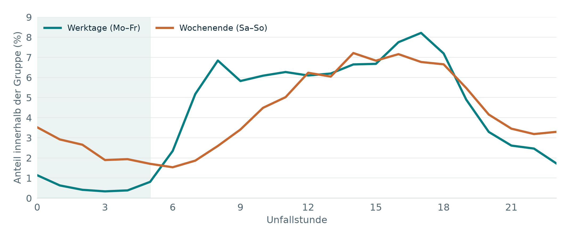
09 · ERGEBNIS F1
Am Wochenende verlagert sich die Stundenverteilung
Relative Anteile innerhalb jeder Gruppe; kein blosser Vergleich von fünf mit zwei Tagen.
Nacht · 00–05 Uhr
3,71 % werktags
14,63 % am Wochenende
Spitzenstunde: 17 / 14 Uhr
p < 0,001 · V = 0,234
H0 wird verworfen.
Befund: andere Verteilung registrierter Unfälle; kein höheres Risiko pro Wochenendfahrt.
Daten: Open Data Zürich / Bundesamt für Strassen ASTRA · Snapshot 13.10.2026
ZHAW · Data Engineering HS26 · Souto / Fawaz / Muslija
10
Notes:
F1: Tageszeit und Wochentag
Richtzeit: 65 Sekunden
Die Kurven summieren sich innerhalb der jeweiligen Gruppe auf 100 Prozent. Damit vergleichen wir die Form der Stundenverteilung und nicht einfach fünf Werktage mit zwei Wochenendtagen. Werktags liegt die häufigste Stunde bei 17 Uhr, am Wochenende bei 14 Uhr. Zwischen Mitternacht und fünf Uhr liegen 3,71 Prozent der Werktagsunfälle und 14,63 Prozent der Wochenendunfälle. Der Unterschied ist im verwendeten Test signifikant; Cramérs V beträgt 0,234. Das Muster eines höheren Nachtanteils am Wochenende sehen wir deskriptiv in allen 15 Jahren. Wir wissen damit aber nicht, wie hoch das Risiko einer einzelnen Fahrt ist, weil uns die Zahl und Länge der Fahrten fehlen.
Verstehen: Die Nenner sind alle Werktagsunfälle beziehungsweise alle Wochenendunfälle.

Slide 11
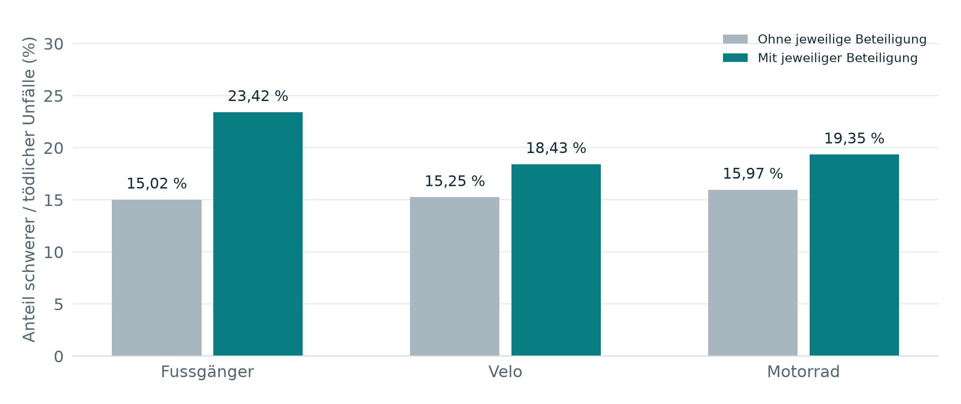
10 · ERGEBNIS F2
Beteiligung hängt mit der Unfallschwere zusammen
Nur Personenschadenunfälle · Gezeigt: schwer / tödlich zur verständlichen Einordnung.
Alle drei signifikant
Nach Holm-Korrektur
Cramérs V:
Fussgänger 0,104
Velo 0,054
Motorrad 0,036
→ Kleine Assoziationen
Der Test nutzt drei Schweregrade. Beteiligung sagt nicht, welche Person verletzt wurde.
Daten: Open Data Zürich / Bundesamt für Strassen ASTRA · Snapshot 13.10.2026
ZHAW · Data Engineering HS26 · Souto / Fawaz / Muslija
11
Notes:
F2: Beteiligung und Unfallschwere
Richtzeit: 65 Sekunden
Für diese Frage betrachten wir 18’164 Personenschadenunfälle. Die Balken zeigen zur Interpretation den Anteil schwerer oder tödlicher Unfälle. Mit Fussgängerbeteiligung sind es 23,42 Prozent, ohne 15,02 Prozent. Auch bei Velo und Motorrad liegen die dargestellten Anteile mit Beteiligung höher. Die eigentlichen Tests verwenden alle drei Schweregrade getrennt. Alle drei Ergebnisse sind nach Holm signifikant, die Effektgrössen sind aber numerisch klein. Ein Unfall kann mehrere Beteiligungsmerkmale besitzen. Die Schwere gehört zum gesamten Unfall; wir können nicht daraus ableiten, wer verletzt wurde oder dass eine bestimmte Beteiligung den Schaden verursacht.
Verstehen: F2 beschreibt Unfälle, nicht die Gefährlichkeit einer Verkehrsart pro Kilometer.

Slide 12
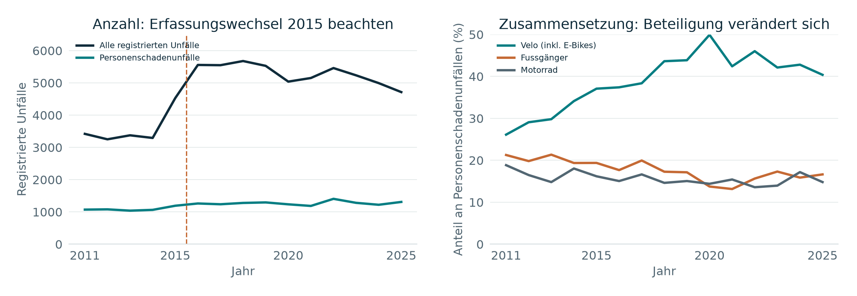
11 · ERGEBNIS F3
Anzahl und Zusammensetzung verändern sich
Eine Zeitreihe zeigt mehr als der Vergleich des ersten mit dem letzten Jahr.
2016 → 2025: total 5’556 → 4’714 · Personenschäden 1’262 → 1’310 · keine stetige Zunahme.
Daten: Open Data Zürich / Bundesamt für Strassen ASTRA · Snapshot 13.10.2026
ZHAW · Data Engineering HS26 · Souto / Fawaz / Muslija
12
Notes:
F3: Zeitliche Veränderung
Richtzeit: 65 Sekunden
Links stehen die jährlichen Fallzahlen. Die gestrichelte Linie markiert den bekannten Erfassungswechsel 2015. Der Höchststand liegt 2018, daher wäre die Aussage einer stetigen Zunahme falsch. Zwischen 2016 und 2025 sinken die Gesamtzahlen von 5’556 auf 4’714; Personenschadenunfälle steigen im selben Vergleich leicht von 1’262 auf 1’310. Rechts sehen wir die Beteiligungsanteile innerhalb der Personenschadenunfälle. Der Veloanteil steigt von 26,12 Prozent im Jahr 2011 auf 40,38 Prozent im Jahr 2025. Das ist eine Veränderung der Zusammensetzung. Ohne Verkehrsleistung können wir daraus keine Veränderung des Risikos beim Velofahren ableiten. Die Beteiligungsanteile sind wegen Mehrfachbeteiligung nicht additiv.
Verstehen: Personenschadenunfälle sind Unfallzahlen, keine Zahl verletzter Personen.

Slide 13
12 · QUALITÄT UND GRENZEN
Technisch geprüft, fachlich bewusst begrenzt
Reproduzierbarkeit sichert den Rechenweg. Sie beseitigt keine Grenzen der Quelle.
Was ist abgesichert?
Was bleibt offen?
44 Tests und Codeprüfung erfolgreich
Pipeline + beide Notebooks erneut geprüft
Ergebnisse im isolierten Lauf reproduziert
Prüfsummen und SQLite-Integrität geprüft
Fehlerfälle: ungültige Werte, IDs, Metadaten
Dunkelziffer nicht registrierter Unfälle
Keine Verkehrsleistung / Expositionsdaten
Keine kausale oder adjustierte Analyse
Mögliche zeitliche Abhängigkeiten
Erfassungsbruch und Definitionsdiskrepanz
Nachvollziehbare Schlussfolgerungen statt unbelegter Risiko- oder Ursachenbehauptungen.
ZHAW · Data Engineering HS26 · Souto / Fawaz / Muslija
13
Notes:
Funktionalität und fachliche Grenzen
Richtzeit: 45 Sekunden
Die technische Prüfung umfasst 44 automatisierte Tests, die Codeprüfung, die Pipeline und beide Notebooks. Ein isolierter Neulauf erzeugt dieselben fachlichen Ergebnisse. Die Datenbank wird vor dem Austausch geprüft. Das zeigt, dass unser Verfahren funktioniert. Es beweist aber nicht, dass die Quelldaten alle tatsächlichen Unfälle enthalten oder dass unsere Zusammenhänge kausal sind. Es fehlen Verkehrsleistung und weitere Einflussgrössen. Daher bleiben die Aussagen auf den registrierten Bestand und das verwendete Modell begrenzt.
Verstehen: Tests prüfen Programmverhalten; sie sind keine Garantie für vollständige oder wahre Quelldaten.

Slide 14
13 · ANTWORTEN AUF DIE FORSCHUNGSFRAGEN
Drei Antworten auf einer nachvollziehbaren Grundlage
Der Mehrwert liegt in fachlich eingeordneten Ergebnissen und einer überprüfbaren Verarbeitung.
F1
Zeitmuster unterscheiden sich.
Am Wochenende liegt ein deutlich höherer Anteil der registrierten Unfälle in der Nacht.
F2
Beteiligung und Schwere sind assoziiert.
Alle drei Vergleiche sind signifikant; kleine Effektgrössen, keine Kausalaussage.
F3
Der Bestand verändert sich uneinheitlich.
Gesamtzahl und Personenschäden entwickeln sich unterschiedlich; der Veloanteil nimmt zu.
Teil 1: Datengrundlage, initiale Transformation und Analyse · kein Machine Learning.
ZHAW · Data Engineering HS26 · Souto / Fawaz / Muslija
14
Notes:
Kernaussagen zusammenführen
Richtzeit: 40 Sekunden
Zusammenfassend unterscheiden sich die zeitlichen Muster zwischen Werktagen und Wochenenden. Beteiligung und Schwere stehen bei Personenschadenunfällen in einem statistischen Zusammenhang, dessen Stärke wir einordnen müssen. Die jährliche Entwicklung ist nicht einheitlich; besonders der Erfassungswechsel verhindert einfache Schlussfolgerungen aus Gesamtzahlen. Die Pipeline schafft dafür eine überprüfbare Grundlage von der Quelle bis zur Antwort. Das ist unser Ergebnis von Teil 1.
Verstehen: Die fachliche Aussage und die technische Grundlage gehören zusammen.

Slide 15
14 · REPRODUZIERBARKEIT UND ABGABE
Vom Ergebnis zurück zur Quelle – jede Stufe ist vorhanden
Verstehen
Nachvollziehen
Prüfen
README
Konzept und Entscheidungen
Ausgeführte Notebooks
Python-Code und SQL-Schema
Raw + Metadaten
CSV + SQLite + Berichte
44 Tests und Codeprüfung
Dokumentierte Ausführung
Git-Branch: abgabe/teil1
Fragen?
Teil 2: Erweiterungen erst auf separatem Arbeitsstand.
ZHAW · Data Engineering HS26 · Souto / Fawaz / Muslija
15
Notes:
Abschluss und Nachweise
Richtzeit: 25 Sekunden
Die Abgabe enthält die Präsentation sowie den Code, die Originaldaten, den bereinigten Bestand, die Datenbank und die ausgeführten Analysen. Das README erklärt den Einstieg. Der separate Abgabebranch hält den geprüften Stand für Teil 1 fest. Erweiterungen für Teil 2 erfolgen getrennt davon. Vielen Dank, wir beantworten gerne Fragen.
Verstehen: Ein eingefrorener Branch ist eine Arbeitsvereinbarung; der genaue Commit identifiziert den Stand.

Slide 16
RESERVE A · DATENBANK UND SQL
Eine Unfalltabelle genügt für unsere Fragen
accidents: 70’767 Zeilen · 22 Spalten · AccidentUID als Primärschlüssel
Datenmodell
SELECT AccidentYear, COUNT(*) AS n
FROM accidents
WHERE AccidentSeverityCategory
IN ('as1', 'as2', 'as3')
GROUP BY AccidentYear
ORDER BY AccidentYear;
Zeit und Schwere
Unfall- und Strassenart
Beteiligungsmerkmale
Koordinaten + 3 Features
pipeline_metadata:
Herkunft und Regelversionen
STRICT-Typen · CHECK-Regeln · transaktionaler Aufbau · Integritäts- und Wertevergleich
ZHAW · Data Engineering HS26 · Souto / Fawaz / Muslija
16
Notes:
Reserve: Datenmodell und SQL
Richtzeit: 0 Sekunden
Eine Tabelle reicht, weil unsere Beobachtungseinheit der Unfall ist und wir keine eigenen Personen- oder Fahrzeugdatensätze besitzen. Der Primärschlüssel verhindert doppelte IDs. CHECK-Regeln prüfen Wertebereiche und die Konsistenz berechneter Features. pipeline_metadata dokumentiert die Herkunft. Das SQL-Beispiel zählt Personenschadenunfälle pro Jahr. Die Tabelle ist relational nutzbar, auch ohne mehrere Dimensionstabellen.
Verstehen: Die Datei accidents.sqlite reicht zum Öffnen; Code und Rohdaten sind für Reproduktion nötig.

Slide 17
RESERVE B · TESTDETAILS
Signifikanz, Effektgrösse und Fallzahl gemeinsam lesen
Pearson-Chi-Quadrat ohne Kontinuitätskorrektur · H1 separat, H2 als Familie korrigiert
Test
n
χ²
df
p / p(Holm)
Cramérs V
H1 · Zeit
70’767
3’877,063
23
< 0,001
0,234
H2 · Fussgänger
18’164
194,879
2
1,444 × 10⁻⁴²
0,104
H2 · Velo
18’164
52,602
2
7,563 × 10⁻¹²
0,054
H2 · Motorrad
18’164
23,961
2
6,267 × 10⁻⁶
0,036
Kleinste erwartete Zelle: H1 114,61 · H2 mindestens 15,59. H1-p-Wert numerisch unterlaufen.
Nachweis: data/processed/analysis_summary.json · hypothesis_tests_h2.csv · analysis.py
ZHAW · Data Engineering HS26 · Souto / Fawaz / Muslija
17
Notes:
Reserve: Zahlen und Testannahmen
Richtzeit: 0 Sekunden
Der H1-p-Wert wird als kleiner als 0,001 berichtet, weil die Gleitkommaberechnung auf null unterläuft. Er ist nicht mathematisch null. Bei H2 zeigt die Tabelle die Holm-korrigierten Werte. Cramérs V lässt die Grössenordnung der Assoziation erkennen. Alle erwarteten Häufigkeiten liegen über fünf. Dies stützt die asymptotische Berechnung, beweist aber nicht die zeitliche Unabhängigkeit oder Kausalität.
Verstehen: df sind Freiheitsgrade; für eine R×C-Tabelle gilt (R−1)×(C−1).

Slide 18
RESERVE C · UNTERSTRÖMUNGEN UND ERWEITERBARKEIT
Qualität und Verantwortung begleiten jede Phase
Eine einfache Architektur kann klare Kontrollen besitzen und später erweitert werden.
Sicherheit & Governance
DataOps & Qualität
Öffentliche Daten, keine Secrets
Quelle, Lizenz und Snapshot dokumentiert
Tests, Prüfsummen und Qualitätsberichte
Sichtbarer Abbruch bei Fehlern
Orchestrierung & Engineering
Architektur & Skalierbarkeit
Getrennte Module; explizite Pfadübergaben
Git-Versionierung und reproduzierbarer Lauf
Bei grösseren Daten: chunkweise Verarbeitung
Bei zentralem Mehrnutzerbedarf: PostgreSQL
Skalierung ist ein begründeter Erweiterungsweg; keine bereits getestete Serverarchitektur.
ZHAW · Data Engineering HS26 · Souto / Fawaz / Muslija
18
Notes:
Reserve: Unterströmungen und Skalierung
Richtzeit: 0 Sekunden
Nachvollziehbarkeit entsteht durch dokumentierte Herkunft, Regeln und Versionen. Fehler stoppen die Verarbeitung. Die lokale Batch-Pipeline passt zur jährlich veröffentlichten Quelle. Für erheblich grössere Daten könnten wir chunkweise arbeiten; für eine zentrale Datenbank mit vielen Schreibzugriffen wäre PostgreSQL neu zu evaluieren. Diese Möglichkeiten sind ein Entwurf, keine nachgewiesene Lastskalierung. Die öffentliche Quelle wird nicht zur Identifizierung beteiligter Personen verknüpft.
Verstehen: Eine geplante Erweiterung nicht als bereits implementierte Funktion darstellen.

Slide 19
RESERVE D · QUELLEN UND HILFSMITTEL
Quellen, Regeln und Unterstützung offenlegen
Die fachliche Verantwortung und die mündliche Erklärung liegen beim Projektteam.
Daten
Open Data Zürich · Bundesamt für Strassen ASTRA
Snapshot vom 13.10.2026; Lizenz laut Katalog: Creative Commons Attribution
Datenbank
SQLite: Appropriate Uses For SQLite
https://www.sqlite.org/whentouse.html
Statistik
SciPy: scipy.stats.chi2_contingency · docs.scipy.org
Holm (1979): A Simple Sequentially Rejective Multiple Test Procedure, 6(2), 65–70
Hilfsmittel
OpenAI Codex / ChatGPT: Unterstützung bei Code, Dokumentation, Prüfung und Folien
Python, Pandas, SciPy, Matplotlib, SQLite; Folien: python-pptx und PowerPoint
Vollständige Quellen, Methoden und Ausführung: README.md
ZHAW · Data Engineering HS26 · Souto / Fawaz / Muslija
19
Notes:
Reserve: Quellen und Hilfsmittel
Richtzeit: 0 Sekunden
Die Datenquelle wird mit ASTRA als Datenlieferant angegeben. SQLite und SciPy sind durch offizielle Dokumentation belegt. Die Holm-Korrektur folgt der Veröffentlichung von 1979. KI-Unterstützung ist offengelegt: Sie wurde für Implementierung, Dokumentation, Prüfung und Präsentation verwendet. Eine kursspezifische Erklärung ist gegebenenfalls zusätzlich nach dessen Vorgaben einzureichen; solche Vorgaben liegen uns nicht vor.
Verstehen: Nur persönlich geprüfte und verstandene Arbeit als eigene Erklärung vertreten.

